Slide 1

NIMAC para editoriales y proveedores:
Entrega de archivos
Junio 2018

Slide 2
Entrega de archivos:
Carga manual, DVD, FTP

Slide 3
¿Cómo entrego mis archivos NIMAS al NIMAC?
Cada archivo de hasta 300 MB se puede cargar manualmente al sistema del NIMAC.
Debido a los tiempos de carga, sin embargo, quizá podrían considerar entregar los archivos de más de 200 MB por FTP.

Slide 4
Archivos nuevos frente a archivos reenviados
Los archivos nuevos son materiales con un ISBN que no está en el sistema. Estos archivos se cargan usando el vínculo “Add New Content” (Agregar contenido nuevo).
Los archivos reenviados/de reemplazo son materiales con un ISBN que ya está en el sistema. Estos se cargan usando el botón “Replace Zip File” (Reemplazar archivo ZIP).
Si no saben si el ISBN ya está en el sistema, simplemente hagan una búsqueda rápida para averiguarlo.

Slide 5
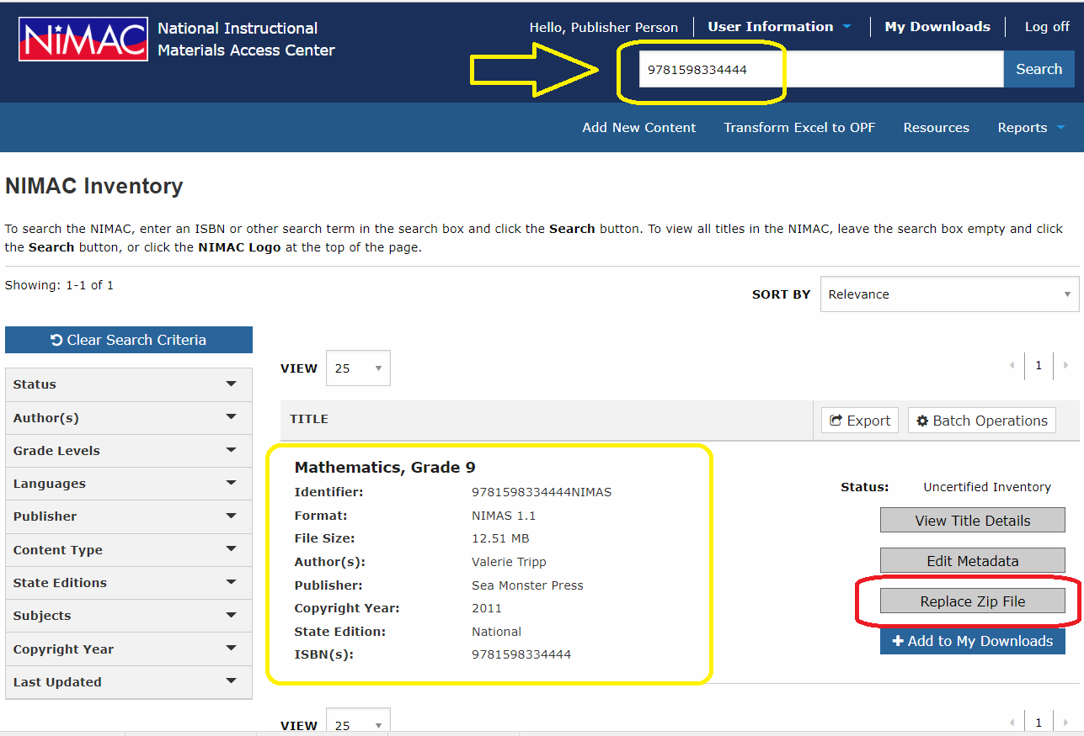
Este ISBN ya está en el sistema

Slide 6
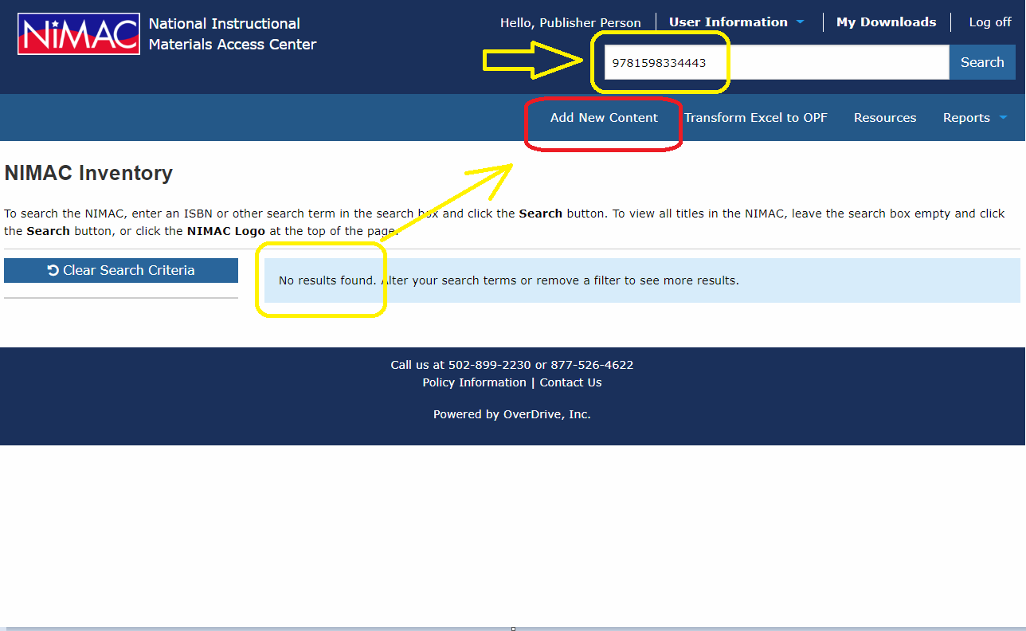
Este ISBN no está en el sistema

Slide 7
Carga manual de archivos
La opción de carga manual los lleva a una página donde navegarán hasta su archivo ZIP.
Después de la validación y la carga, el sistema extrae los metadatos y pueden ver el archivo.
En este momento pueden realizar modificaciones en los metadatos.
Los cambios se guardarán en el registro del sistema y el archivo OPF.

Slide 8
Guardar archivos
Los archivos guardados se colocan automáticamente en el inventario No Certificado y esto activa el proceso de revisión.
Para obtener más detalles sobre cómo iniciar una sesión y cargar archivos directamente, por favor consulten los videos de instrucción v3 del NIMAC que se encuentran en el sitio web:
http://www.nimac.us/publishers-conversion-houses/

Slide 9
Entrega de archivos por FTP
Los archivos de más de 300 MB pero de menos de 1 GB se deben entregar individualmente por FTP.
Estas entregas se realizan directamente a nuestro proveedor del sistema, OverDrive, Inc.
La ubicación del host de FTP es:
transfer.overdrive.com
Si todavía no tienen un nombre de inicio de sesión FTP, pueden solicitarlo por correo electrónico a OverDrive:
NIMAC-Support@overdrive.com

Slide 10
Solicitar acceso a FTP
En su solicitud de credenciales para FTP, asegúrense de incluir su ID de inicio de sesión del NIMAC correspondiente a la cuenta de la editorial específica.
Esta es la cuenta del NIMAC que la editorial establece para cada proveedor de servicios de conversión para dar acceso a su inventario.
Necesitan un nombre de inicio de sesión FTP por separado para cada editorial con la que trabajen.

Slide 11
Uso del Asistente de Validación

Slide 12
Validación
TODOS los archivos enviados al NIMAC, ya sea por carga manual o en lotes, se deben pasar por el Asistente de Validación del NIMAC antes del envío.
También solicitamos que verifiquen que sus archivos ZIP puedan abrirse antes de enviarlos por FTP.
Esto ayuda a asegurar que la compresión de los archivos se realizó debidamente y que el archivo ZIP no está dañado.

Slide 13
Asistente de Validación
El Asistente de Validación está disponible para descarga por todas las editoriales y proveedores desde la pestaña Support (Soporte) del portal para editoriales.
Este es un programa pequeño autónomo.
En este momento, solo existe una versión para Windows del validador.
Pueden exportar los resultados de la validación como un archivo HTML si desean.

Slide 14
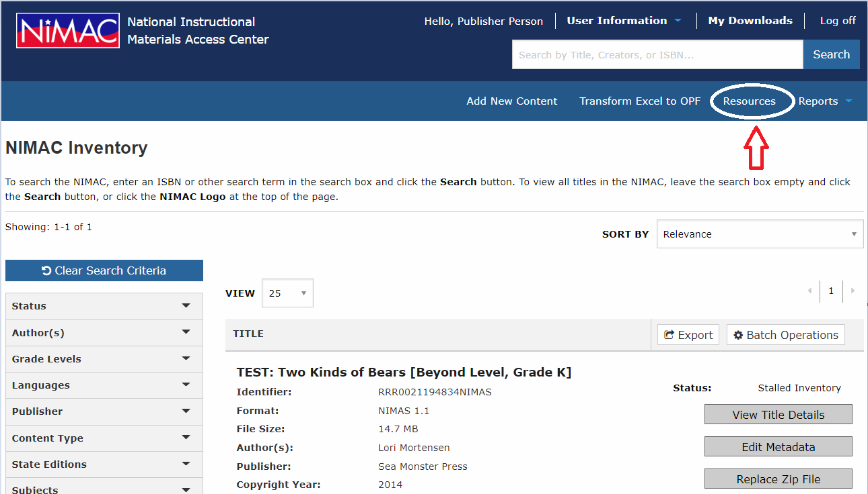
El Asistente de Validación se puede descargar en cualquier momento de la página Resources/Recursos del sistema.

Slide 15
Uso del Asistente de Validación
El asistente de validación revisa que:
  El XML esté bien formado y lo valida contra el DTD del NIMAS (y el DTD de MathML, si corresponde).
  Todas las imágenes a las que se hace referencia en el XML y el OPF estén presentes en la carpeta de imágenes.
El asistente no:
  Verifica si los metadatos están correctos/completos.
  Evalúa el contenido ni las decisiones de etiquetado.
  Detecta archivos extraños en el archivo ZIP.

Slide 16
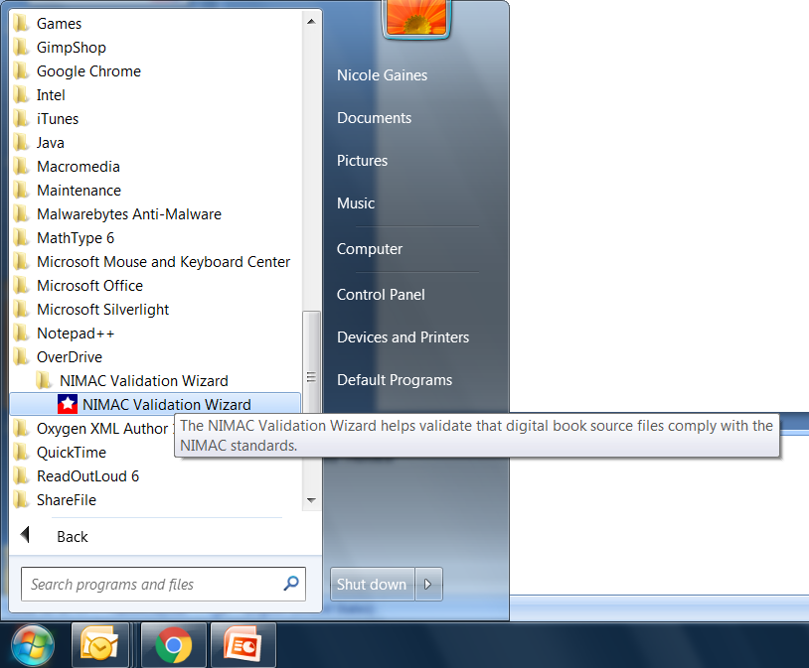

Slide 17
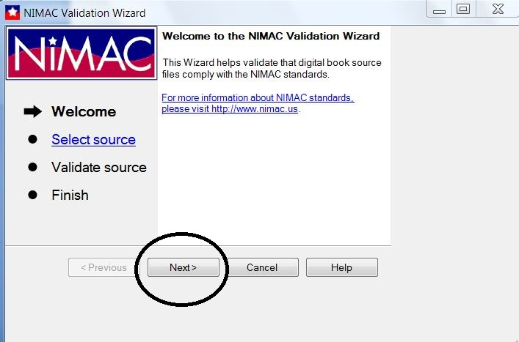

Slide 18
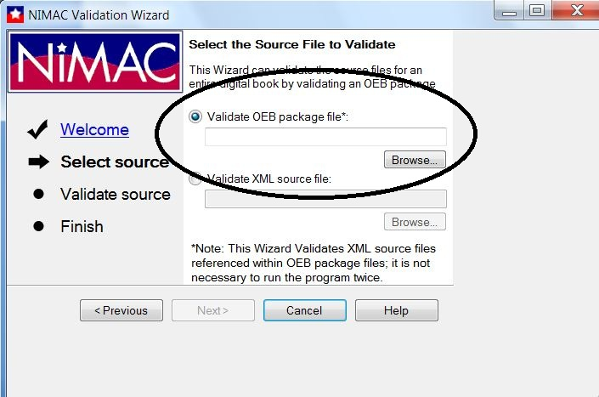

Slide 19
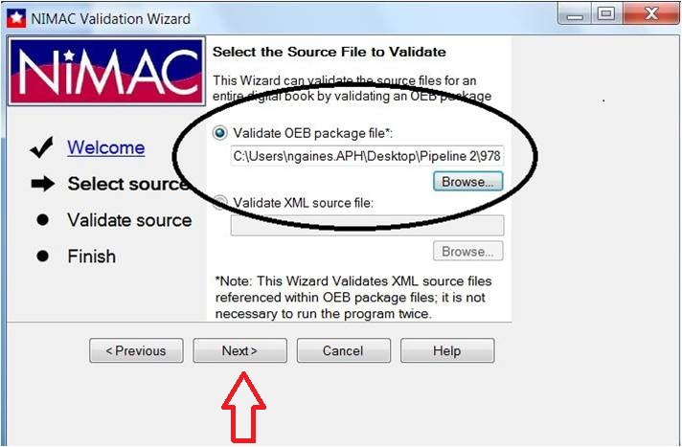

Slide 20
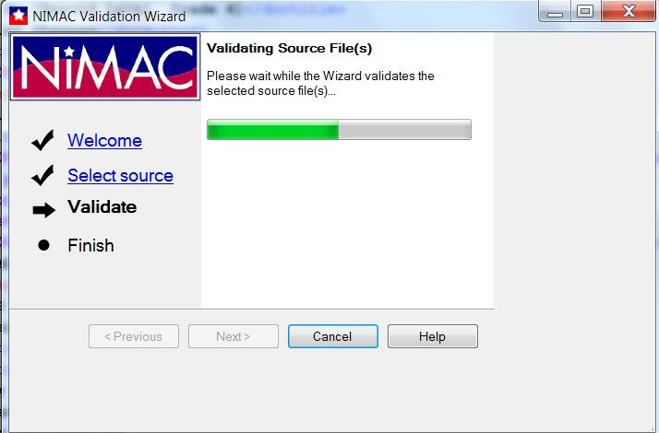

Slide 21
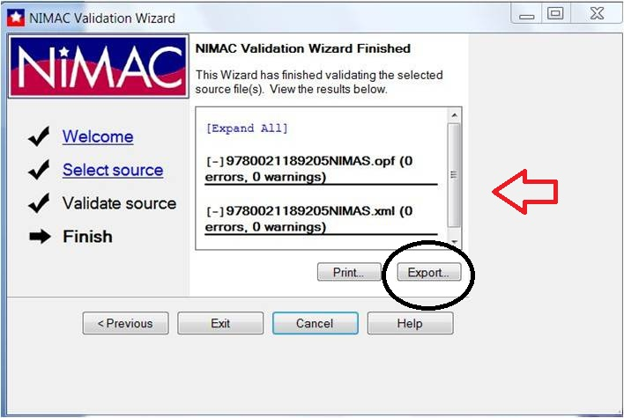

Slide 22
Errores hallados en la validación
Si tienen errores, pueden ampliar la ventana para verlos o exportar el informe de errores.
Cualquier error que se muestre en el informe se debe corregir antes de presentar el conjunto de archivos.
Nota: Ciertos errores podrían detener al validador.
Después de realizar las correcciones, pasen el archivo por el asistente de nuevo para asegurarse de que no haya problemas adicionales.

Slide 23
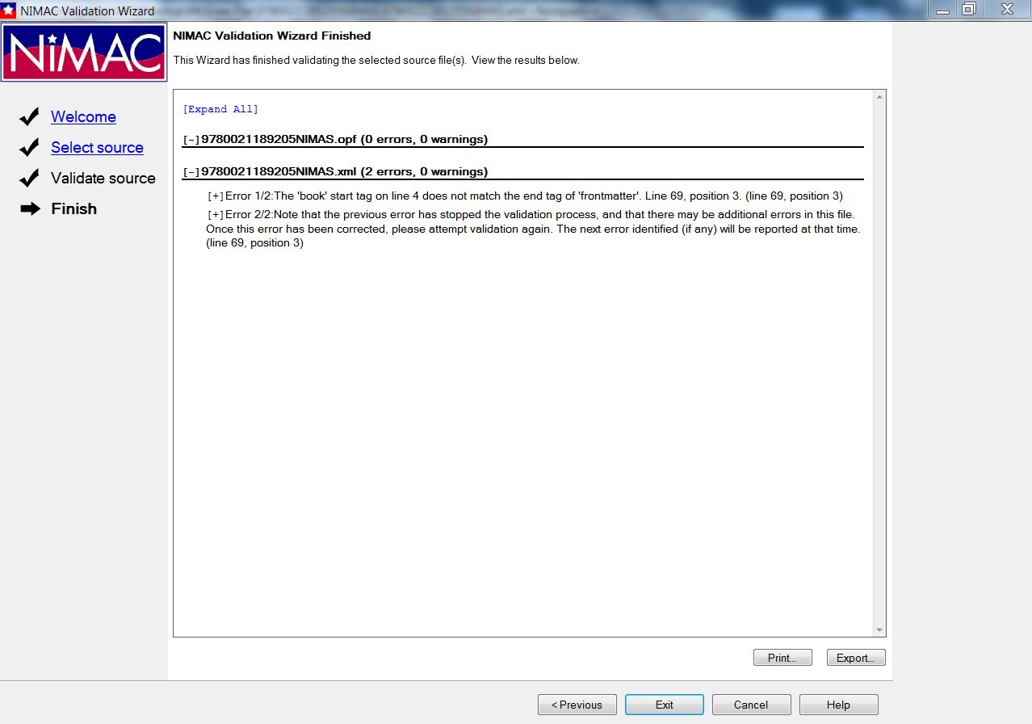
Ejemplo de resultados con errores

Slide 24
Archivos dañados
Después de comprimir sus conjuntos de archivos NIMAS, por favor verifiquen que los archivos no se dañaron durante el proceso de compresión.
Simplemente hagan clic en el archivo ZIP. Si se abre, el archivo probablemente está bien y no se ha dañado.
Por favor revisen todos los archivos antes de entregarlos por FTP o en un DVD.

Slide 25
Transferir por FTP
Una vez que han validado sus archivos, transfiéranlos al directorio raíz de su cuenta FTP en OverDrive:
  ¡Ya no necesitan enviar un correo electrónico de notificación de la entrega!
  ¡Ya no necesitan proporcionar una hoja Excel de metadatos de la entrega por lotes con los archivos!
  ¡Ya no necesitan separar los archivos nuevos de los archivos reenviados en dos entregas separadas!

Slide 26
¡Coloquen los archivos en el directorio raíz!
Coloquen los archivos únicamente en el directorio raíz (ROOT) del FTP.
No utilicen carpetas/subcarpetas en el FTP.
El proceso por lotes automatizado en OverDrive no hará caso de los archivos que no estén guardados directamente en el directorio raíz del FTP.

Slide 27
El informe diario de entregas de lotes

Slide 28
Informe de entrega de lotes
Las entregas por FTP se procesan por la noche.
En la mañana después de que su entrega por FTP se ha procesado, ustedes recibirán un informe automatizado que detalla los resultados del procesamiento.
Si usted es un proveedor que proporciona archivos a varias editoriales, recibirá un informe separado para cada editorial.

Slide 29
Lectura del informe
Este informe sustituye el sistema de seguimiento de entregas que se utilizaba anteriormente.
Asegúrense de revisar todos los informes que reciban -- Este informe diario es su notificación oficial de parte de OverDrive si falla una entrega.

Slide 30
Lectura del informe
En la parte superior del informe verán un resumen de los resultados de la carga.
Si el informe muestra que no hay cargas fallidas, no necesitan realizar ninguna acción más.
Si el informe sí muestra cargas fallidas, por favor lean la información en la columna Details/Detalles, corrijan el problema, y entreguen el archivo de nuevo.

Slide 31
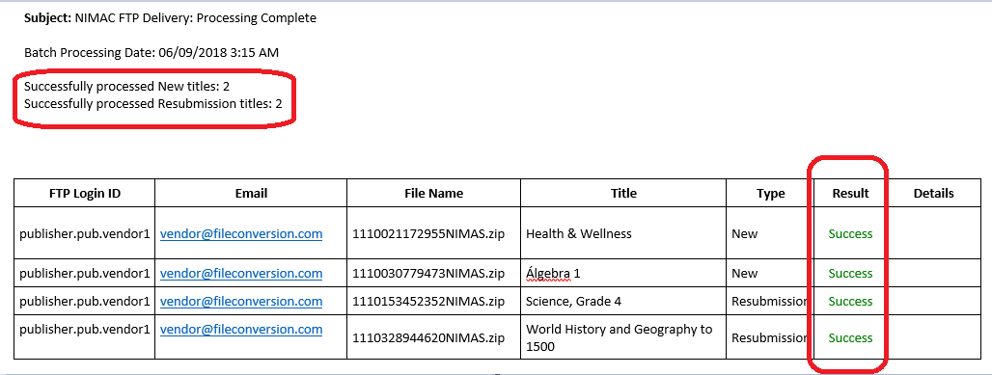
Informe: Todas las cargas se realizaron correctamente

Slide 32
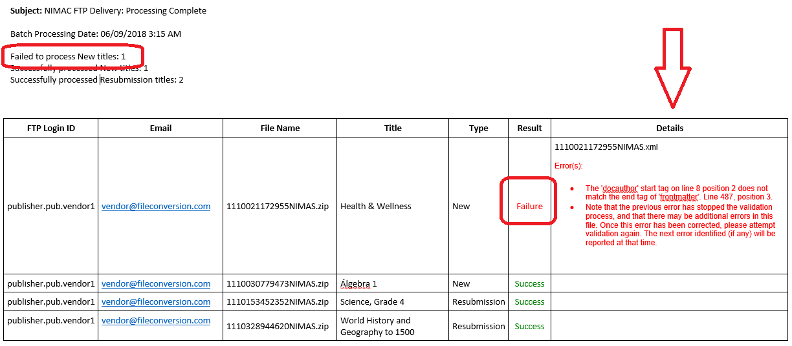
Informe que incluye una carga fallida

Slide 33
Cargas fallidas
Si falla una entrega, la columna Details/Detalles en el informe diario proporcionará la información relacionada con el error que impidió la carga.
El informe diario es su notificación oficial respecto a las entregas fallidas.
Ustedes son responsables de corregir el problema y reenviar cualquier archivo que no se logró cargar.
Si tienen alguna pregunta acerca de la información de errores, comuníquense con el NIMAC.

Slide 34
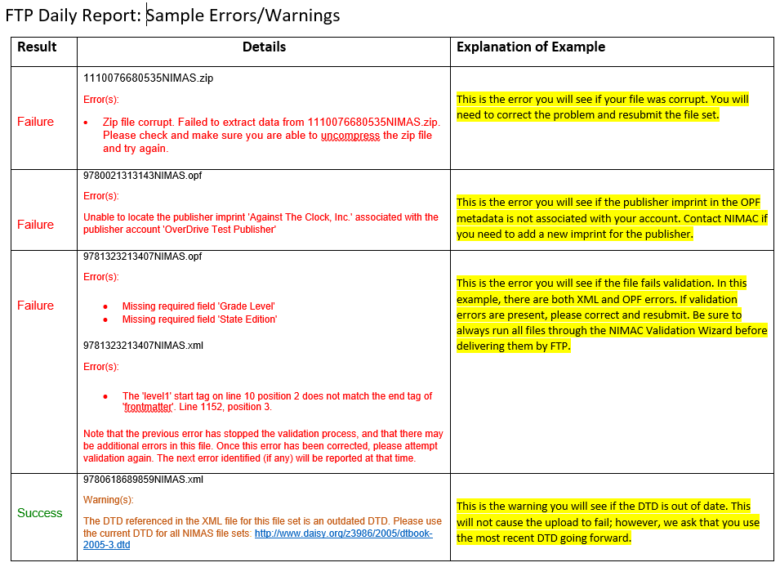
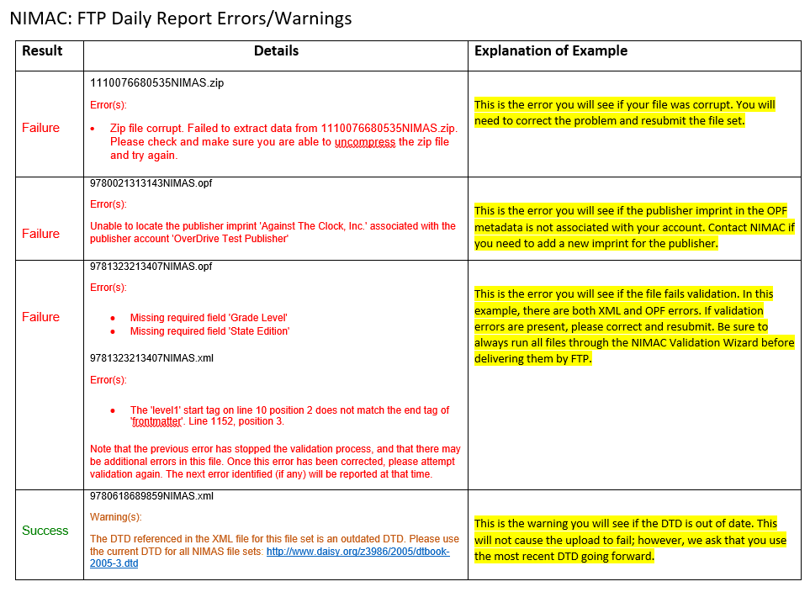

Slide 35
Carga de archivos corregidos
Una vez que han corregido y reenviado un archivo, no necesitan cursar ninguna notificación a OverDrive.
Simplemente entreguen el(los) archivo(s) de nuevo por FTP.
La nueva entrega aparecerá en el informe diario del día siguiente.
Podrán verificar en ese momento si el archivo corregido se cargó con éxito.

Slide 36
Proceso de revisión de archivos y recordatorios útiles

Slide 37
Revisión y certificación de archivos
Una vez que los archivos están cargados en el sistema, el personal del NIMAC los revisa y certifica.
Esto incluye una revisión de los metadatos y algunas comprobaciones de calidad adicionales del XML.
El “superusuario” de la editorial recibe un correo electrónico con el número del certificado digital cuando se certifica cada archivo.
Siempre se puede tener acceso a estos números en el registro completo o en su informe de inventario.

Slide 38
Informe de errores
El personal del NIMAC puede realizar muchas correcciones de los metadatos del portal y de los OPF sin que se necesite reenviar los archivos.
Sin embargo, si un archivo tiene un problema que el NIMAC no puede corregir por ustedes, enviaremos un informe detallado para que el archivo se pueda corregir y reenviar lo más rápidamente posible.

Slide 39
Recordatorios
Los recordatorios siguientes se refieren a los problemas que pueden causar que un archivo no apruebe el proceso de revisión para la certificación.
Por favor ténganlos presente mientras preparan sus archivos NIMAS para ayudar a asegurarse de que se puedan revisar y certificar lo más rápidamente posible.

Slide 40
Recordatorios: Los PDF
Asegúrense de que sus PDF estén completos.
El PDF tiene que incluir:
  El título completo del libro
  El ISBN
  La declaración de derechos de autor
  El sello de la editorial
Si hay información bibliográfica clave que solo se encuentra en la(s) portada(s), la(s) portada(s) también se tiene(n) que incluir en el PDF.

Slide 41
Recordatorios: Los PDF
La información clave incluye, por ejemplo, el título completo del libro, el autor, el sello de la editorial, la edición estatal o el ISBN.
El PDF en el conjunto de archivos NIMAS se utiliza únicamente para fines de verificación del archivo.
*No* se utiliza en la producción de formatos accesibles.
Por favor asegúrense de que sus archivos PDF no sean excesivamente grandes.

Slide 42
Recordatorios: Metadatos en el XML
Por favor no incluyan un encabezado de metadatos en el archivo XML de NIMAS.
La especificación NIMAS requiere que la etiqueta <head /> esté vacía.
Incluir metadatos que no son del NIMAS en un encabezado del XML a menudo retrasa la certificación, ya que los metadatos se tienen que retirar y el proveedor deberá volver a enviar el archivo.

Slide 43
Recordatorios: Por favor transcriban la información de la portada
Muchos materiales de instrucción impresos incluyen información clave sobre el libro solo en la portada.
Cuando información bibliográfica clave, tal como el título completo, el ISBN, el nombre de la editorial, la serie o la edición estatal, solo aparece en la portada del libro, la portada SE TIENE QUE transcribir en el XML del archivo NIMAS.

Slide 44
Recordatorio: Identificadores
El Identificador del conjunto de archivos debe ser el ISBN de 13 dígitos.
Por favor no usen un ISBN que no aparece como el Identificador en el libro impreso.
Siempre usen el Identificador como el nombre del archivo ZIP.
Recomendamos que el Identificador también se utilice como nombre de los archivos XML, PDF y OPF.

Slide 45
Recordatorio: Archivos extraños
Si se usa una computadora Mac para comprimir el conjunto de archivos, archivos extraños podrían terminar incluidos en el archivo ZIP.
Estos archivos adicionales pueden causar que falle el proceso de carga del lote a OverDrive.
Por favor asegúrense de que no se añadan archivos adicionales generados por Mac al archivo ZIP.
No incluyan ningún otro archivo —tal como una captura de pantalla de una validación— en el archivo ZIP.

Slide 46
Recordatorio: Sellos nuevos
Para evitar la carga de inventario a la cuenta equivocada, el proceso de carga del lote verifica que el sello de la editorial incluido en el OPF esté asociado a la editorial que está cargando el archivo.
Si no concuerda, se rechazará el archivo.
Por favor notifiquen al NIMAC si necesitan que un sello nuevo se asocie a su cuenta.

Slide 47
¿Preguntas?
Para cualquier pregunta acerca de su informe diario de FTP, el estado de los archivos en el sistema del NIMAC, o los informes recibidos de nuestro personal, no duden en comunicarse con nosotros para obtener asistencia:
nimac@aph.org
877-526-4622

